Slide 1

手把手教你学STM32
磁力计实验
“原子哥”在线教学平台：www.yuanzige.com
技术支持论坛：http://www.openedv.com/forum.php

Slide 2
手把手教你学STM32
1，ST480MC简介（了解）
2，ST480MC时序介绍（熟悉）
3，ST480MC驱动步骤（掌握）
4，编程实战（掌握）
5，课堂总结
“原子哥”在线教学平台：www.yuanzige.com
技术支持论坛：http://www.openedv.com/forum.php

Slide 3
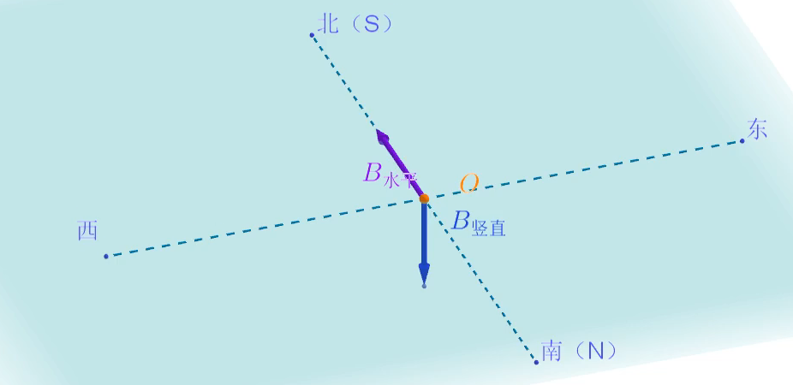
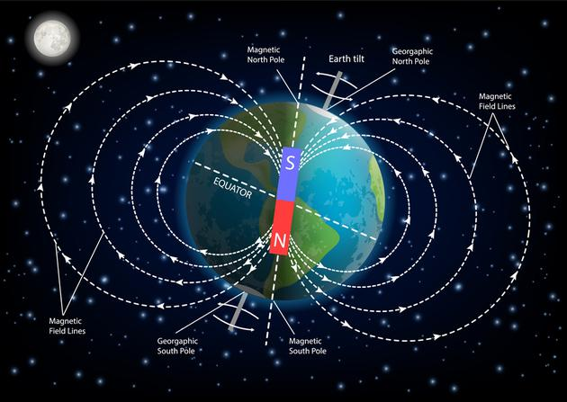
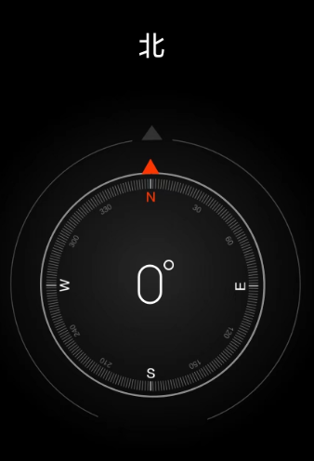
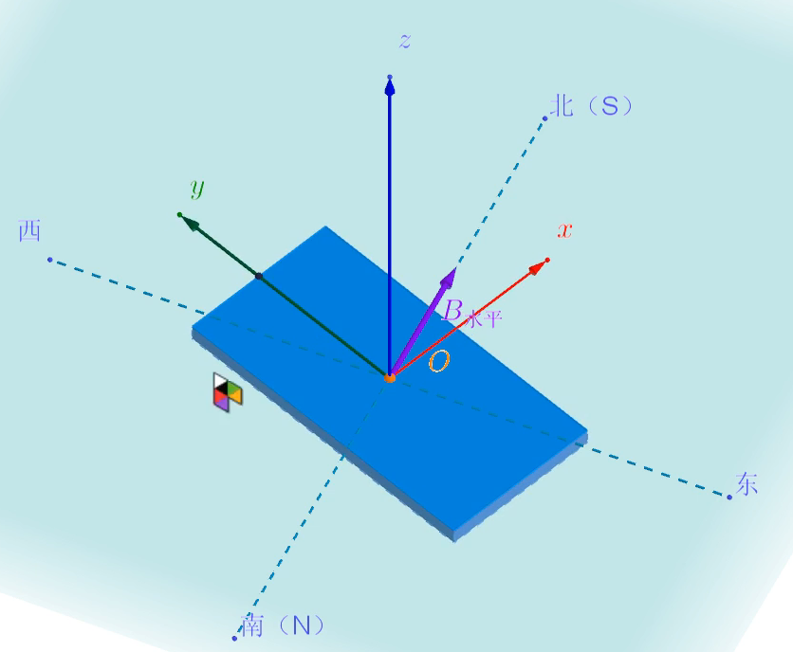
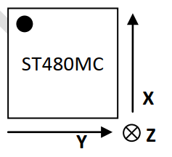
手把手教你学STM32
对于一个固定的地点来说，地磁场矢量可以分解为：
地磁场
与当地水平面平行的分量
地磁场是指地球内部存在的天然磁性现象。
与当地水平面垂直的分量
磁南极
地理北极
磁体会受到地磁场作用
地理南极
磁北极
磁力计功能：测得磁场在X、Y、Z三个方向的磁场大小。
“原子哥”在线教学平台：www.yuanzige.com
技术支持论坛：http://www.openedv.com/forum.php

Slide 4
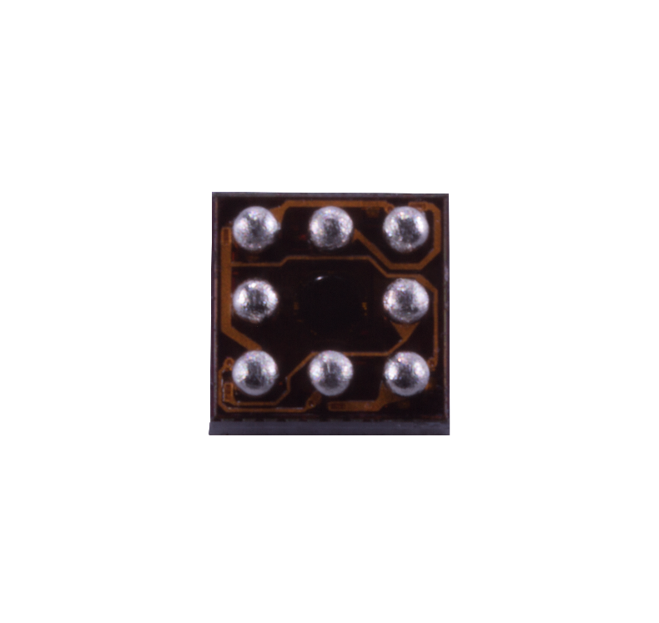
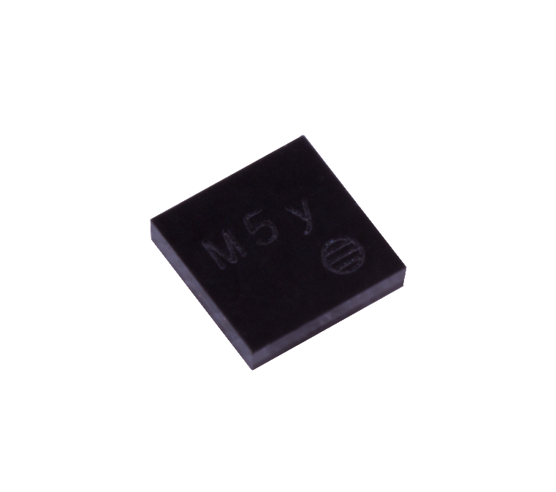
手把手教你学STM32
1，ST480MC简介（了解）
ST480MC是Senodia公司生产的一款三轴电子磁强计，又称三轴地磁传感器。
磁力传感器是用来测量磁场的强度和方向的传感器。
MCU通过IIC接口与ST480MC进行通信，发送命令获取传感器数据。
特性
测量范围： ±48 gauss
分辨率：0.15uT/LSB（X/Y轴），0.25uT/LSB（Z轴）
工作温度范围：-40 ~ 85℃
通讯方式：IIC/SPI
供电电压：2.2~3.6V
16位ADC采样
内部带有温度传感器
应用场景
电子罗盘、智能手机、平板电脑、手持设备
“原子哥”在线教学平台：www.yuanzige.com
技术支持论坛：http://www.openedv.com/forum.php

Slide 5
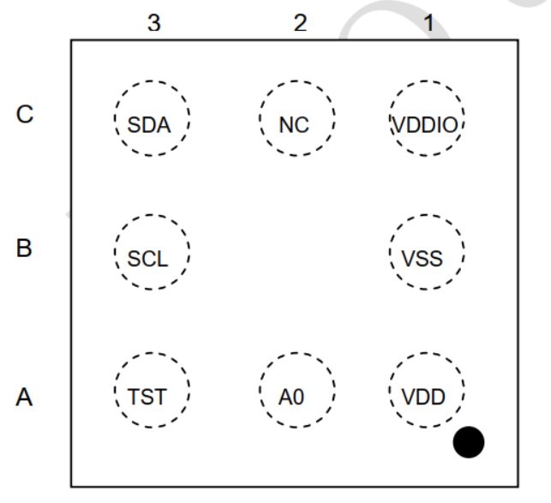
手把手教你学STM32
ST480MC引脚
引脚 | 引脚名称 | 引脚功能说明
A1 | VDD | 电源引脚（2.2~3.6V）
A2 | A0 | 7位器件地址（不能悬空）
A3 | TST | 测试引脚（被100kΩ电阻拉低）
B1 | VSS | 电源地
B3 | SCL | IIC通信时钟线
C1 | VDDIO | 电源引脚（数字接口）
C2 | NC | 不接
C3 | SDA | IIC通信数据线
WLCSP封装
“原子哥”在线教学平台：www.yuanzige.com
技术支持论坛：http://www.openedv.com/forum.php

Slide 6
手把手教你学STM32
ST480MC 的工作模式
ST480MC有三种工作模式：单次测量模式、突发模式和唤醒模式
单次测量模式
ST480MC设置为该模式时(或第一次启动)，进入空闲状态，等待主机发出命令执行特定采集。
在收到主机的命令后，进行数据采集，采集完成设置中断引脚。
突发模式
ST480MC设置突发模式后，不断转换XYZT数据，转换完成后，INT引脚为高电平。如果还没有转换完成，INT引脚则为低电平（必须在数据转换完成后才能读取到数据）。
唤醒模式
ST480MC设置唤醒模式后，在超过设定的阈值后，INT引脚为高电平，如果没有超过设定的阈值，INT引脚为低电平。
“原子哥”在线教学平台：www.yuanzige.com
技术支持论坛：http://www.openedv.com/forum.php

Slide 7
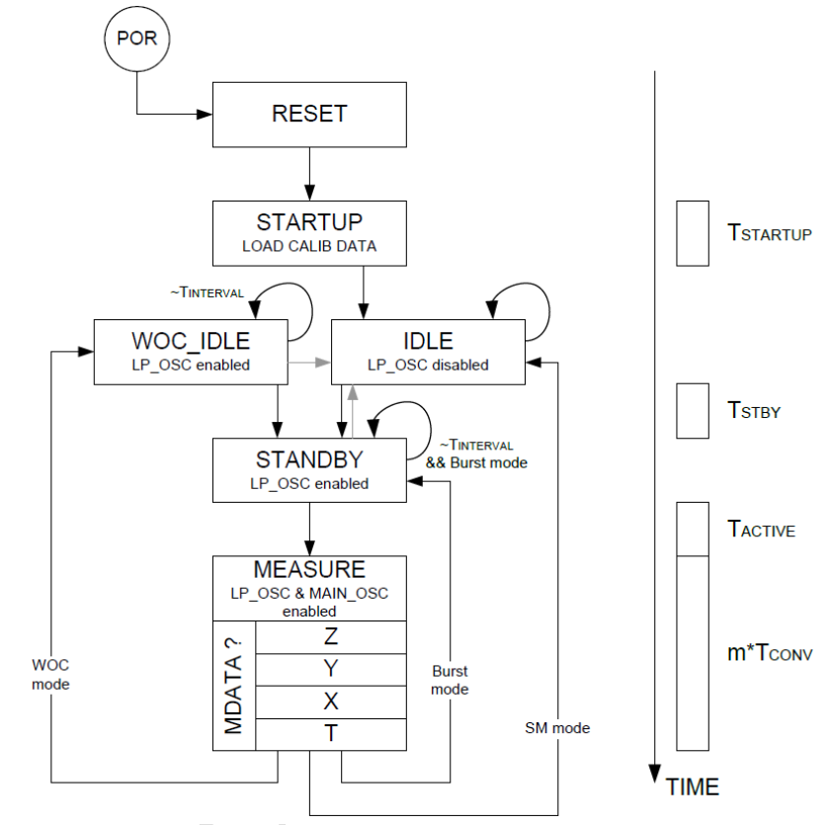
手把手教你学STM32
命令间的时间
时间
器件转换数据时间
读取数据的顺序
顺序
全检测，T,X,Y,Z
发送 单次测量模式命令（SM 命令）
从IDLE状态到待机状态时间（250 us）
待机状态到激活状态时间（8 us）
选择转换
从IDLE状态到数据准备好（1~256 ms）
发送 读取数据命令（RM 命令）
对应的时间数据看《ST480MC》第4页
Tconvm：单轴转换时间 (2 + 2^DIG_FILT) * 2^OSR * 0.064 ms
Tconvt：温度转换时间 2^OSR2 * 0.192 ms
对应的未知参数看《ST480MC》第14页寄存器
“原子哥”在线教学平台：www.yuanzige.com
技术支持论坛：http://www.openedv.com/forum.php

Slide 8
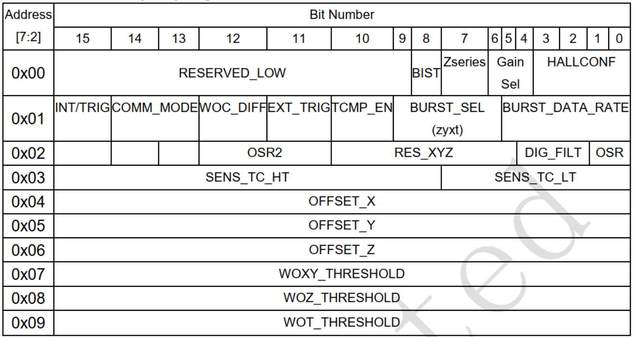
手把手教你学STM32
ST480MC 寄存器介绍
Addr[1:0]
00
0x7C
0
0x18
0x5443
0
0
0
0
0
0
“原子哥”在线教学平台：www.yuanzige.com
技术支持论坛：http://www.openedv.com/forum.php

Slide 9
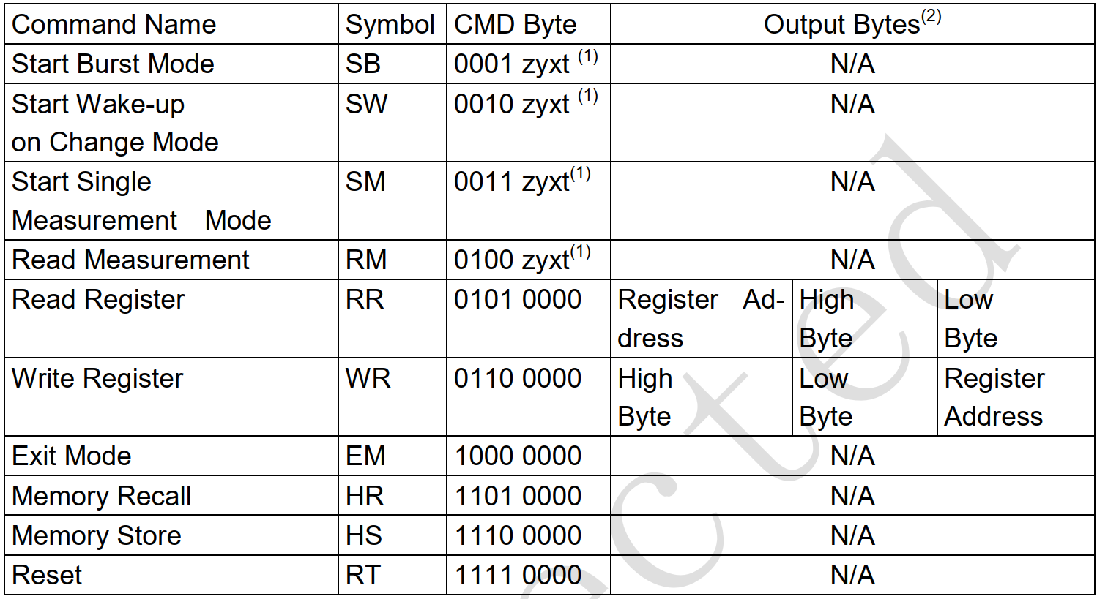
手把手教你学STM32
ST480MC 命令
注意：开启对应检测需对相对应位置1
命令携带的参数
“原子哥”在线教学平台：www.yuanzige.com
技术支持论坛：http://www.openedv.com/forum.php

Slide 10
手把手教你学STM32
1，ST480MC简介（了解）
2，ST480MC时序介绍（熟悉）
3，ST480MC驱动步骤（掌握）
4，编程实战（掌握）
5，课堂总结
“原子哥”在线教学平台：www.yuanzige.com
技术支持论坛：http://www.openedv.com/forum.php

Slide 11
手把手教你学STM32
2，ST480MC时序介绍（熟悉）
ST480MC寻址
发送时序
发送命令时序
写寄存器时序
读寄存器时序
读取测量数据时序
“原子哥”在线教学平台：www.yuanzige.com
技术支持论坛：http://www.openedv.com/forum.php

Slide 12
手把手教你学STM32
ST480MC寻址
A0接GND
设备地址：固定位 + 硬件选择位
（0x0C）
通讯地址：固定位 + 硬件选择位 + 数据传输方向位
写操作地址：0001 100 0（0x18）
读操作地址：0001 100 1（0x19）
“原子哥”在线教学平台：www.yuanzige.com
技术支持论坛：http://www.openedv.com/forum.php

Slide 13
手把手教你学STM32
发送命令时序
写操作地址（0x18）
主机
从机
Start
Address[7:1]
Write bit
A
Command
A
Output Bytes
A
命令带的参数
读操作地址（0x19）
R/S
Address[7:1]
Read bit
A
State Byte
A
Input Byte
A
P
State Byte：
有错误置1
错误纠正标记
复位置1
RM命令过程中，返回字节数
与设置模式相关
可通过该位判断命令发送是否发生异常
Input Byte：从机返回来的数据，只有RR和RM命令才有（寄存器数据或传感器数据）
“原子哥”在线教学平台：www.yuanzige.com
技术支持论坛：http://www.openedv.com/forum.php

Slide 14
手把手教你学STM32
写寄存器时序
WR(0x60)
主机
从机
Start
Address[7:1]
Write bit
A
Command
A
High Byte
A
Low Byte
A
Register Address
A
R/S
Address[7:1]
Read bit
A
State Byte
A
P
读寄存器时序
RR(0x50)
Start
Address[7:1]
Write bit
A
Command
A
Register Address
A
R/S
Address[7:1]
Read bit
A
State Byte
A
Data
High Byte
A
Data
Low Byte
A/A
P
“原子哥”在线教学平台：www.yuanzige.com
技术支持论坛：http://www.openedv.com/forum.php

Slide 15
手把手教你学STM32
读取测量数据（重点）
主机
从机
写操作地址（0x18）
0100 zyxt(1111)
Start
Address[7:1]
Write bit
A
RM
A
读操作地址（0x19）
R/S
Address[7:1]
Read bit
A
State Byte
A
注意：返回数据的多少跟在发送RM命令时设置参数(zyxt)有关
Temperature
High Byte
A
Temperature
Low Byte
A
X Rate
High Byte
A
X Rate
Low Byte
A
参数输出顺序
Y Rate
High Byte
A
Y Rate
Low Byte
A
Z Rate
High Byte
A
Z Rate
Low Byte
A
P
“原子哥”在线教学平台：www.yuanzige.com
技术支持论坛：http://www.openedv.com/forum.php

Slide 16
手把手教你学STM32
3，ST480MC驱动步骤（掌握）
调用iic_init()进行IIC接口初始化
调用步骤2函数发送复位命令进行软件复位
1、初始化ST480MC
编写读寄存器和写寄存器函数（可选）
根据发送命令时序进行
(S + (S_A + W) + A + CMD + A +
Sr + (S_A + R) + A + R_D + A/NA + P)
2、编写ST480MC的读取N字节函数
3、编写ST480MC的读三轴数据函数
调用步骤2函数发送单次测量命令和发送读取数据命令
步骤3和步骤4中的命令值是不同的
4、编写ST480MC的读取温度数据函数
调用步骤2函数发送单次测量命令和发送读取数据命令
5、编写ST480MC多次数据获取函数
调用步骤3进行多次读取原始数据并求平均值
“原子哥”在线教学平台：www.yuanzige.com
技术支持论坛：http://www.openedv.com/forum.php

Slide 17
手把手教你学STM32
ST480MC读取N字节函数
void st480mc_read_nbytes (uint8_t cmd, uint8_t length, uint8_t *buf)
{
iic_start(); /* 主机发送起始信号 */
iic_send_byte(0x18); /* 主机发送st480mc写操作地址 */
iic_wait_ack( ); /* 主机等待st480mc应答 */
iic_send_byte(cmd); /* 主机发送要命令 */
iic_wait_ack( ); /* 主机等待st480mc应答 */
iic_start(); /* 主机发送起始信号 */
iic_send_byte(0x19); /* 主机发送st480mc读操作地址 */
iic_wait_ack( ); /* 主机等待st480mc应答 */
for (uint8_t i = 0; i < length; i++)
buf[i] = iic_read_byte(i == (length - 1) ? 0 : 1); /* 循环读取st480mc数据 */
iic_stop (); /* 主机发送停止信号 */
}
“原子哥”在线教学平台：www.yuanzige.com
技术支持论坛：http://www.openedv.com/forum.php

Slide 18
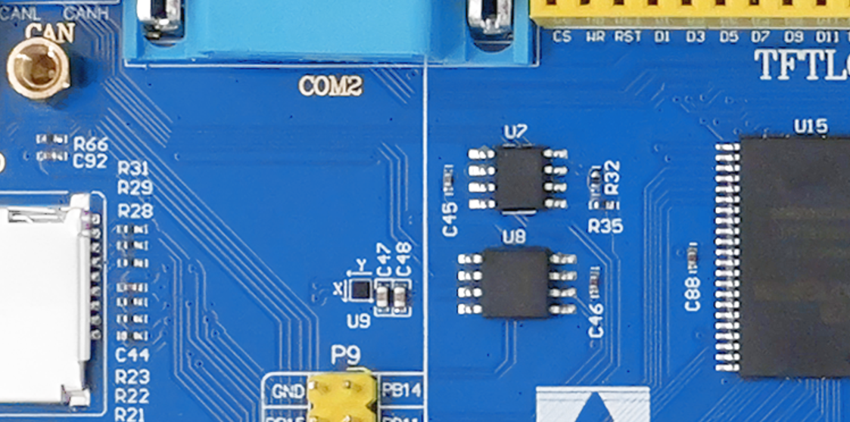
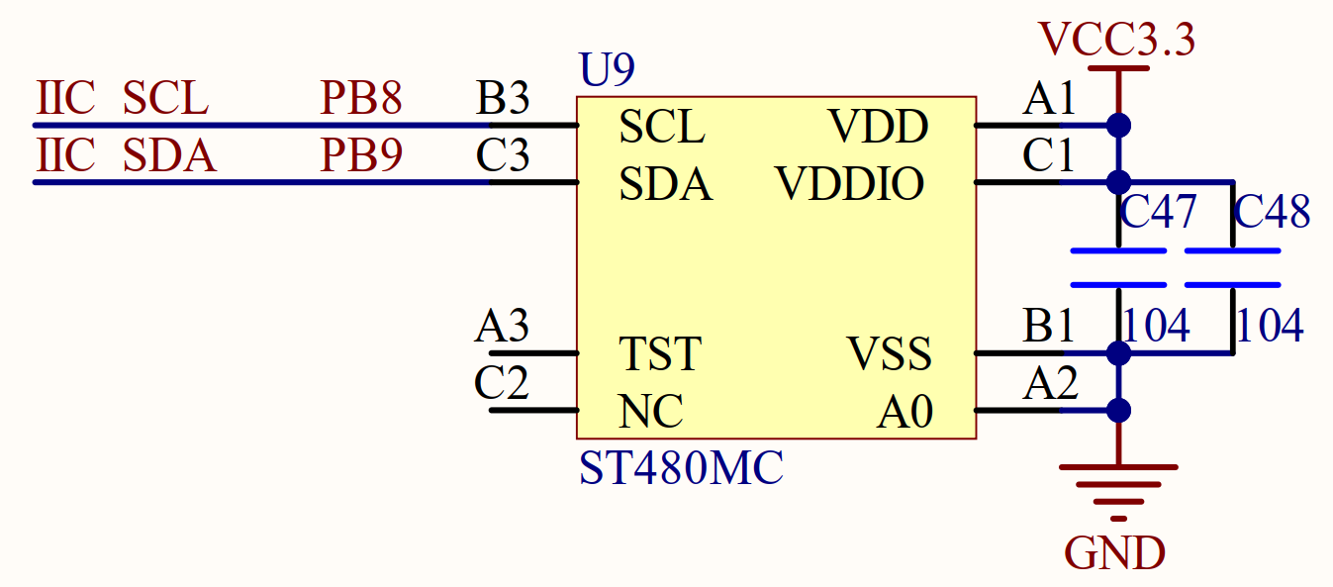
手把手教你学STM32
器件原理图（探索者开发板）
与24C02和ES8388共用IIC总线，注意分时复用。IIC_SCL连接在PB8
IIC_SDA连接在PB9
“原子哥”在线教学平台：www.yuanzige.com
技术支持论坛：http://www.openedv.com/forum.php

Slide 19
手把手教你学STM32
1，ST480MC简介（了解）
2，ST480MC时序介绍（熟悉）
3，ST480MC驱动步骤（掌握）
4，编程实战（掌握）
5，课堂总结
“原子哥”在线教学平台：www.yuanzige.com
技术支持论坛：http://www.openedv.com/forum.php

Slide 20
手把手教你学STM32
4，编程实战（掌握）
1，例程源码解读
“原子哥”在线教学平台：www.yuanzige.com
技术支持论坛：http://www.openedv.com/forum.php

Slide 21
手把手教你学STM32
磁力计校准
Y轴
磁力计可能受到其他磁性材料影响，导致圆心坐标偏移，所以需要进行校准，移除偏移值，使圆心回到原点。
第二象限
X < 0，Y > 0
π/2 < α < π
第一象限
X > 0，Y > 0
0 < α < π/2
·
校准方法：平面校准法、立体八字校准法、十面校准法
X轴
第三象限
X < 0，Y < 0
π < α < 3π/2
① 针对XY轴进行校准，在XY平面水平匀速旋转，得到圆心位置
第四象限
X > 0，Y < 0
3π/2 < α < 2π
Xoffset = (Xmax + Xmin) / 2
Yoffset = (Ymax +Ymin) / 2
校准参数
② 将磁力计读取到的裸值减去offset，得到相对准确的值，可用作角度计算
XH = X - Xoffset
YH = Y - Yoffset
https://blog.csdn.net/little_grapes/article/details/127895372
计算方位角 = arctan (YH / XH) * 180 / 3.14159f
“原子哥”在线教学平台：www.yuanzige.com
技术支持论坛：http://www.openedv.com/forum.php

Slide 22
手把手教你学STM32
1，ST480MC简介（了解）
2，ST480MC时序介绍（熟悉）
3，ST480MC驱动步骤（掌握）
4，编程实战（掌握）
5，课堂总结
“原子哥”在线教学平台：www.yuanzige.com
技术支持论坛：http://www.openedv.com/forum.php

Slide 23
手把手教你学STM32
5，课堂总结
磁力计实验（课堂总结）.pdf（脑图）
“原子哥”在线教学平台：www.yuanzige.com
技术支持论坛：http://www.openedv.com/forum.php

Slide 24

手把手教你学STM32
版权所有：广州市星翼电子科技有限公司
天猫店铺：https://zhengdianyuanzi.tmall.com
“原子哥”在线教学平台：www.yuanzige.com
技术支持论坛：http://www.openedv.com/forum.php

